Slide 1
SystemPartner Norge AS
Systemadministrasjon

Slide 2
SYSTEMADMINISTRASJON
Mål for kurset
Oppnå forståelse for hva systemadministrasjon inneholder
Oppnå forståelse for hvordan systeminnstillingene påvirker saksbehandlingsprosessene i Procasso.
Gjøre deltaker i stand til å teste funksjonalitet på egen hånd etter kurset

Slide 3
Agenda for dagen
Firmaopplysninger - side 5
Systeminnstillinger - side 6 til 10
Avdragsinnstillinger - side 11 til 13
Adgangskontroll - side 14
Forholdstall – side 15
Instanser – side 16
Salærtabell - side 17
Kreditoravtaler – side 18 til 19
Sakstyper – side 20 til 21
  3

Slide 4
Agenda for dagen
Aktiviteter - side 21 til 29
Arbeidsflyt – side 30 til 33
Arbeidsflyt valg – side 34
Tvistekoder – side 35
Valuta/Land/Språk – side 36 til 38
Rentetyper - side 39
Debitor rolle – side 40
Kontoplan – side 41 til 42
Innkurv – side 43 til 45
Kreditor – side 46 til 47
Batch-jobber – side 48
  4
Notes:
Før vi starter:
Praktiske ting som lunsj og pauser.
Hvor lenge holder vi på i dag ?

Slide 5
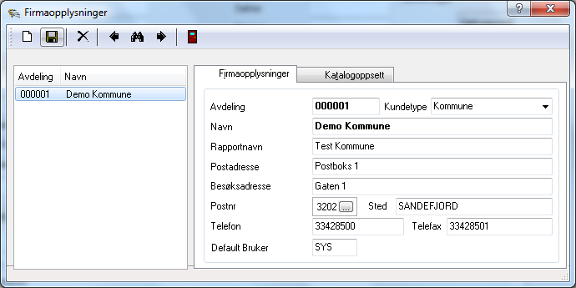

Firmaopplysninger
Fane firmaopplysninger
  Flettefelter om kommunen.
  Default Bruker. Sett verdien SYS, oppfølgninger kommer da på sakens saksbehandler
Fane katalogoppsett
  Kataloger hvor Procasso finner dokumentmaler
  Eksport og importkataloger
  5
Notes:
Oversikt over hvor Procasso oppbevarer/henter ulike dokumenter og data.
For å unngå konflikter mellom ulike Procasso brukere bør ”Dokument data” oppbevares på den enkelte brukers eget diskområde på serveren eller på brukerens PC lokalt. Temp katalogen skal alltid ligge under spndata-mappen og stien trenger derfor ikke angis.

Slide 6
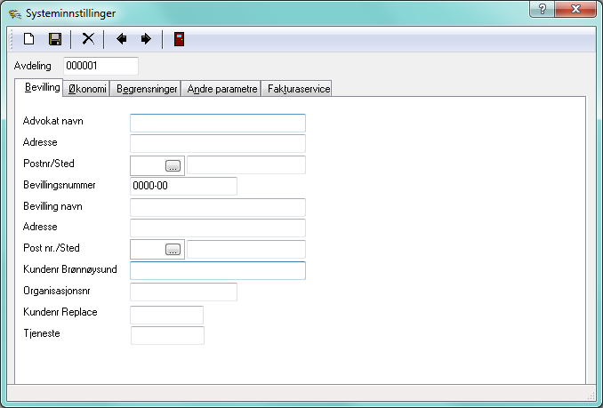
Systeminnstillinger
Bevilling: Kommunens kundenummer hos Brønnøysund
  6
Notes:
Avdeling: 000001 hvis man ikke har flere avdelinger
Feltet skal inneholde kundenummeret som er gitt fra Brønnøysund registeret. Nummeret brukes i rettslige begjæringer.
De øvrige felter trenger man ikke å fylle ut med mindre mann er advokat og har bevillings nummer.

Slide 7
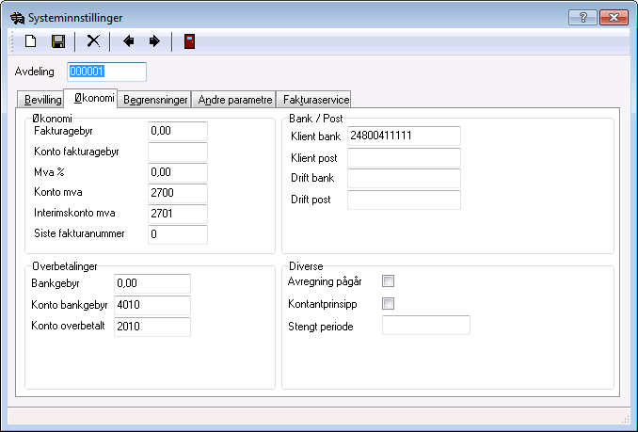
Systeminnstillinger
Økonomi: Kommunens prinsipper for økonomiske føringer. Kontonummer må fylles ut.
  7
Notes:
Virksomhetens prinsipper for økonomiske føringer. Her legger man inn konto nummer, kan gjerne legge inn konto med mellomrom 2480 04 11111
Konto
Konto overbetalt: fast 2010 - for at Procasso skal kjenne igjen koden for overbetaling ved tilbakeføring til Visma. Blir mappet om slik at penger kan føres rett til inntektskonto
Konto bankgebyr : eks – 4010 ( som skal føres mot konto for i reskontroen hvor gebyr man trekker ifra overbetaling – ønskes ført i regnskapet
Konto Mva: fast 2700/2701 ? – eks på konto
Fakturagebyr
Dette er gebyret som skal påføres kreditors faktura.
Konto fakturagebyr
Her føres inn kontonummer (i henhold til kontoplan) hvor gebyr føres i regnskapet. Gjelder kun hvis byrået skal ha fakturagebyr på fakturaer til kreditor
Konto mva
Her føres inn kontonummer (i henhold til kontoplan) hvor mva føres i regnskapet. Den blir kreditert på kontoen her, og debitert på kode 887.
Interimskonto mva
Her skrives inn konto for mva interim, en foreløpig mva. konto hvor mva. settes før innbetaling skjer. Ved avregning av kreditor lages en 886-kode der kreditor får en faktura på mva beløpet. Deretter krediteres ordinær mva konto og debiteres interims - konto. Gjelder kun på de sakene der debitor betaler mva.
Modul: Avdeling
Siste fakturanummer
Hvis du ønsker å ha forskjellig serie på fakturanummer på de forskjellige avdelingene. Fungerer som et forholdstall. Hvis du ikke har modulen avdeling, kan dette styres fra ”Forholdstall” – siste fakturanummer.
Overbetalinger
Bankgebyr: Bankgebyr for tilbakebetaling av penger til debitor. Beløpet konteres ihht. til konto som du har oppgitt i feltet for konto bankgebyr, og er fritatt for mva, da den skal utbetales til debitor. Dette trekkes fra på det beløpet som tilbakebetales til debitor og konteres ihht. til den konto som er angitt for denne kostnaden.
371 kode med samme beløp oppdateres automatisk når det blir lagt på en overbetaling på en sak. Dersom beløpet som er overinnbetalt er for lavt til at det skal utbetales, føres det mot særskilt salær som tidligere og mvaberegnes.
Konto bankgebyr: Skriv inn kontonummer i regnskapet hvor bankgebyret skal føres.
Konto overbetalt: Kontonummer i regnskapet hvor penger som er overbetalt skal føres.
Bank/post
Klient bank: Kontonummer for Klient – bank.
Klient post: Kontonummer for Klient – post.
Drift bank: Kontonummer for Drift – bank.
Drift post: Kontonummer for Drift – post.
Avregning pågår
Kontantprinsipp
Hvis du ønsker å bokføre inntekten ved innbetaling, setter du hake her. Da må du på brevkoder sette ”JA” på reskontro og sette inn regnskapskontoer.
Stengt periode
Legg inn en dato her for stengt periode. Bruker i de tilfeller der man har bokført innbetalinger i regnskapet, og ikke ønsker å få noen flere bilag i den perioden. Nye bilag som blir lest inn på fil eller lagt på manuelt med dato før datoen som er angitt her vil bli lest inn med bilagsdato i dag.

Slide 8
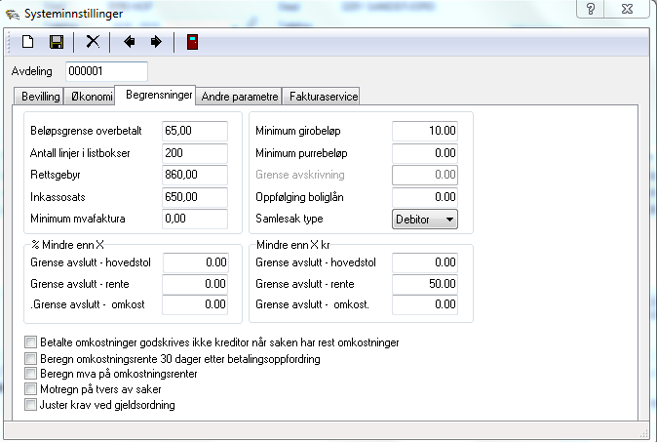
Systeminnstillinger
Begrensninger: Satser for eksterne gebyrer samt regler for håndtering av differanser og småbeløp på en rasjonell måte. Anbefalte innstillinger:
  8
Notes:
Satser for eksterne gebyrer samt regler for håndtering av differanser og småbeløp på en rasjonell måte .
I feltene Grense avslutt hovedstol, rente og omkostninger setter du hvilke default- verdier du vil ha inn når ny kreditor registreres.
0,01 i Avslutt hovedstol sier at saker som har 1 promille igjen av hovedstolen skal avsluttes.
Kommuner benytter i hovedsak egeninkasso satser og ikke inkasso satser.
Rettsgebyr for rettslige tiltak legges inn. Ved ev endringer sender SPN ut info. Trenger Ex på et tilfelle hvor man kan benytte automatisk avsl, Hva med renter, logisk at renter dekkes til slutt ?
Hva er gebyrinntekt for kommunen ?
Beløpsgrense overbetalt
Grense for hva som skal tilbakebetales til debitor hvis debitor overbetaler. Hvis det står kr 150 i dette feltet vil ikke debitor få tilbakebetalt beløp under kr 150,-.
Antall linjer i listeboks
Her settes antall linjer som kommer opp ved liste søk.
Rettsgebyr
Koderegisteret
Feltet skal til enhver tid inneholde verdien av en - 1 R. (R = rettsgebyr) Som regel endrer denne seg ved hvert nyttår, og det er da nødvendig å gjøre en oppdatering av dette feltet og deretter oppdatere alle kodene der det er lagt inn rettsgebyr under kostnader (se Kostnader). I Koderegisteret må du inne på kostnader oppdatere beløpene med å trykke TAB i feltene der det er lagt inn rettsgebyr.
Inkassosats
Feltet skal til enhver tid inneholde verdien av en – 1 I. I = inkassosats.
Automatisk avslutning av sak
Grense avslutt hovedstol / Avslutt rente / Avslutt omkostninger: Her kan du angi prosentvis beløpsgrense for avslutning av saker automatisk ved innbetaling. Dersom du lar det stå null som verdi betyr det at du ikke ønsker at saker skal avsluttes automatisk. Alle tre feltene må være sanne før saker avsluttes automatisk.
Beløpsgrense mva. faktura
Minimum mvafaktura
For å unngå å sende småfakturaer på mva. kan det legges inn en beløpsgrense for å avgjøre om faktura skal sendes eller ikke. Dersom du lar det stå null i feltet, vil ingen sjekk av beløp utføres. Vær klar over at dersom du ikke sender mva.faktura ved hver avregning, så betyr det at mva som motregnes og debiteres klientmidler, ikke får sin kreditpost før du sender mva.faktura. Dette kan medføre et avvik i for eksempel posteringslisten, da kreditposten ikke kommer før f. eks. neste avregning når sum faktura blir større enn nedre grense som er satt i dette feltet.
Minimum girobeløp
Dersom det oppstår en gjeldslinje som burde gireres, men som er under angitt ”minimum girobeløp” (for eksempel påløp på kr. 20,-) så gireres linjen ikke, men det gis en oppfølging i innkurven til saksbehandleren.
Minimum purrebeløp
Minste beløp vi ønsker å purre jfr. minimum girobeløp
Grense avskriving
Når en innbetaling ikke dekker inn hele beløpet avskrives rest som er lik eller mindre enn beløpet som blir lagt inn her. Dette er et felt som muligens skal tas bort. Foreløpig så er det innaktivert
Betalte omkostninger godskrives ikke kreditor når saken har rest omkostninger
Hvis det er fakturert kreditor, og det skal tilbakebetales direkte med kode 341 blir ikke penger utbetalt til kreditor hvis det på saken er rest på omkostninger når du har hake på denne. Med omkostninger menes forskudd- og etterskuddsgebyr.
Beregn omkostningsrente 30 dager etter betalingsoppfordring
Hvis det er hake på denne så blir det beregnet omkostningsrenter 30 dager etter at betalingsoppfordringen er sendt.
Beregn mva på omkostningsrenten
Hvis det er hake på denne så blir det beregnet mva av omkostningsrentene.
Motregn på tvers av saker
Hakes det av her har du mulighet til å motregne mva på tvers av alle kreditors saker. Da sjekker Predator om sum total mva er større enn det beløpet vi har tenkt å utbetale til Kreditor. Dersom denne summen er positiv motregner Predator på tvers av alle saker til kreditor. Dersom denne summen er negativ kan Predator ikke motregne på tvers, og vi motregner mva på vanlig måte, sak for sak.
Juster krav ved gjeldsordning
Hvis det er hake her så blir kravet justert automatisk når man legger på gjeldsordning. (Gjeldsanering)

Slide 9
Overbetalinger
Eks: Beløpsgrense overbetalt 65,- kroner.
Dersom en overbetaling er på kr. 100,- vil Procasso sjekke mot beløpsgrensen og finne at beløpet her er over grensen og at det skal returneres til debitor. Beløpet føres til kredit på konto 2010 Overbetalt, på innbetalingstidspunktet.
Dersom en overbetaling er på kr. 50,- vil Procasso sjekke mot beløpsgrensen og finne at beløpet er under grensen og at det ikke skal returneres. Beløpet føres til kredit på konto for Særskilt salær på innbetalingstidspunktet.
Det er også støtte i systemet for at dere kan legge inn et gebyr for å håndtere overbetalingen.
  9

Slide 10
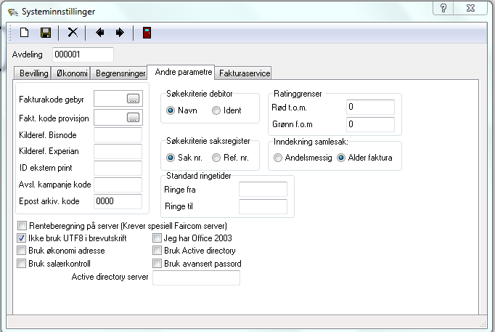
Andre parametre
Default innstillinger søkekriterier
Fordeling samlesak
  Alder faktura
  Andelsmessig

Slide 11
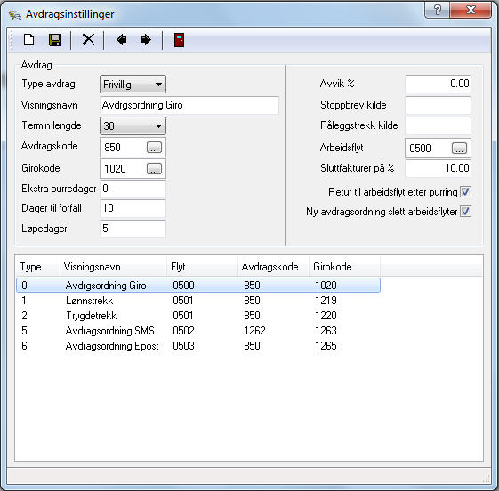
Avdragsinnstillinger
I Systemadministrasjon /Avdragsinnstillinger MÅ man registrere de typer avdrag man har behov for:
De relevante typene er; frivillig avtale, lønnstrekk og trygdetrekk
Alle avdragsordninger purres ved arbeidsflyt. Registrer flere arbeidsflyter dersom dere ønsker en annen purreflyt for de enkelte typer avdrag.
  11
Notes:
Relevante typer av trekk:
Frivilling avtale: før Procasso ?
Lønnstrekk:
Trygdetrekk: trekk i ytelser fra NAV

Slide 12
Avdragsinnstillinger
Felter:
Type avdrag: Frivillig, lønnstrekk eller trygdetrekk
Terminlengde: Standard 30 dager/månedlig trekk
Avdragskode: legg inn ønsket brevkode for standard infobrev til debitor. Dersom man ikke ønsker å sende dette brevet, legger man inn kode 850
Girokode: Legg inn ønsket brevkode for avdragsgiroen. Dersom man ikke ønsker å sende giro hver termin, legger man for eksempel inn en 1222 kode «Venter bet.avdrag»
Ekstra purredager: Dersom man ønsker å gi debitor/arbeidsgiver noen ekstra dager i forbindelse med det første avdraget, legges disse inn her. Aktuelt for trygdetrekk og lønnstrekk
  12
Notes:
Kode 850: dersom det ikke skal sendes orienteringsbrev til debitor.
Påleggstrekk kilde: brev til debitor ved alle ordninger som ikke er frivillig.
Husk at det alltid skal purres ved arbeidsflyt!!!
Hvis man ønsker å ha gjeldsbrev endrer man fra kode 850 til kode 50 ?? Sjekk brev

Slide 13
Avdragsinnstillinger fortsetter
Dager til forfall: Legg inn antall dager giroen skal gå ut før forfall
Løpedager: Legg inn ønskede ventedager før purreflyt starter
Avvik %: Legg inn akseptert avviksprosent for innbetalt avdragsbeløp
Stoppbrev kilde: Legg inn kode for brev til arbeidsgiver ved opphør av lønnstrekk
Påleggstrekk kilde: Legg inn kode for brev til arbeidsgiver ved oppstart eller endring av lønnstrekk
Arbeidsflyt: Legg inn purreflyt for valgt type avdrag
Sluttfakturer på %: Legg inn % som kan legges til på siste termin, for å slippe lite girobeløp til slutt i ordningen
Retur til arbeidsflyt etter purring: Huk av dersom man ønsker at saken skal gå tilbake til opprinnelig flyt/samme steg hvis Avdragsordning misligholdes helt til Purreflyten avsluttes. Purreflyt bør ikke avsluttes med en manuell oppfølgingskode
Ny avdragsordning, slett arbeidsflyt: Ved opprettelse av ny avdragsordning kan aktiv arbeidsflyt stoppes automatisk.
  13
Notes:
Eks;
Gå til bilde av flyter for å vise hva man mener her, ta et eks på en flyt

Slide 14
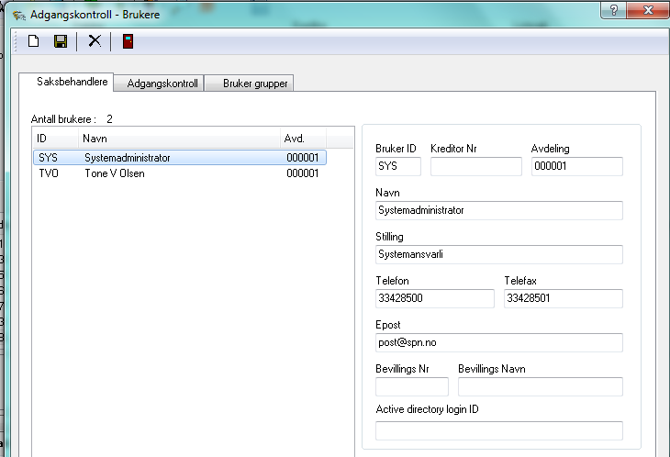
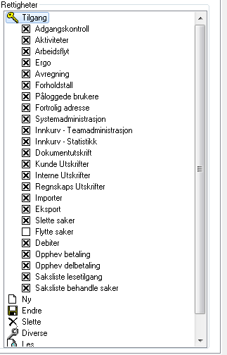
Adgangskontroll
I dette vinduet kan du opprette nye, endre og slette saksbehandlere.
Det er laget flettefelter som kan brukes i brevmaler (starter med Sakreg_ID). For eksempel Saksbehandlers navn, e-post osv.
Brukertilganger (kryss av det som saksbehandleren skal ha adgang til):
Tilgang – Bruker er knyttet til avdelingsnummer
Endring
Sletting – Sak, debitor, kreditor, Dokumenter
Diverse ,Les, FAS
  14
Notes:
Under adgangskontrollen er det fornuftig å ikke åpne for slå sammen sak og flytt sak under diversefanen.
Opprette nye, endre og slette saksbehandlere.
I dette vinduet kan du opprette nye, endre og slette saksbehandlere. Før du eventuelt sletter en saksbehandler bør du forsikre deg om at vedkommende ikke har noen saker til oppfølging. Det er laget flettefelter til felter i dette bildet som kan brukes i brevmaler.
Nytt hvitt ark = NY
Avdeling 000001 hvis det ikke er flere.
Dir nr eller felles nr, dir e post eller felles epost, hva med fax nr, benyttes det i kommunen ?
Ctrl S = lagre
Når man legger inn passors legg dette inn med små bokstaver ( uten caps lock)
Aktiv:; systemet holder telling med hvem som er pålogget automatisk
Systemansvarlig
Tilgang: alle tilganger unntatt FAS
Endre: alle
Slette: alle unntatt sak, debitor, kreditor og dokumenter
Saksbehandler:

Slide 15
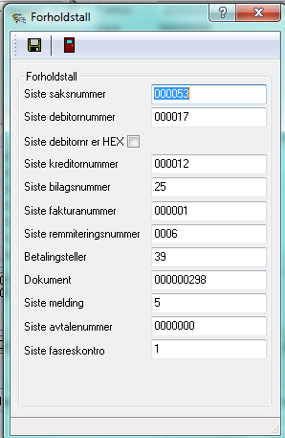
Forholdstall
Siste saksnr
Siste debitornr
Siste kreditornr
Siste bilagsnr
Tallene i denne tabellen skal IKKE endres, uten først å henvende seg til SPN
  15
Notes:
Dette en fane som Siste saksnummer
Når du registrerer nye saker, vil Predator automatisk tildele saksnummeret ved lagring. Predator legger
da til en - 1 på verdien som står i dette feltet på lagringstidspunktet.
Dette er en fane hvor man kan eks sette frem en saksserie om man ønsker å starte på en høyere serie, men vi kan ikke sette tilbake,
Siste debitornummer
Når du registrerer nye debitorer vil Predator automatisk tildele debitornummeret ved lagring. Systemet
legger da til en - 1 på verdien som står i dette feltet på lagringstidspunktet.
Siste kreditornummer
Når du registrerer nye kreditorer vil Predator automatisk tildele kreditornummeret ved lagring. Predator
legger da til en - 1 på verdien som står i dette feltet på lagringstidspunktet.
Siste bilagsnummer
Når du registrerer nye inn- og utbetalinger vil Predator normalt tildele bilagsnummeret ved lagring.
Predator legger da til en - 1 på verdien som står i dette feltet på lagringstidspunktet. Bilagsnummer er en
vanlig sorteringsmåte i bilagsliste. Hvis det på en kode er definert en bilagsart vil bilagsnummer bli
hentet fra bilagsartregisteret.
Siste fakturanummer
Siste remitteringsnummer
Løpenummer for remitteringsfil som blir generert ved avregning. Hver post i filen genererer et nummer.
Betalingsteller
Teller for antall manuelt registrerte betalinger.
Dokument
Teller for antall lagrede dokumenter.
Modul: Avdeling Når du registrerer fakturaer vil Predator normalt tildele
fakturanummer ved lagring. Predator legger da til en - 1 på verdien
som står i dette feltet på lagringstidspunktet. I de tilfellene der man
bruker modul Avdeling har man mulighet for å ha forskjellig
fakturanummer på hver avdeling

Slide 16
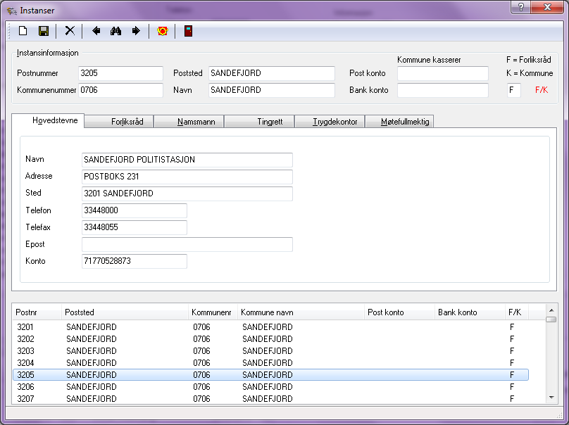
Instanser
Hovedstevnevitnet, Forliksråd, Namsmann, Tingrett, Trygdekontor, Møtefullmektig
Søk i instanser: Alle felter under instansinformasjon er søkbare. Legg inn valgt søk, og trykk på kikkerten
Dere oppdaterer postnummer og instanser manuelt:
  Nytt postnummer: Trykk på posthornet, trykk ny og legg inn postnummer, poststed og kommunenummer
  Endre instansinfo: Søk opp aktuell instans, legg inn ny info og trykk lagre
  16
Notes:
Kan man oppdatere instanser fra andre enn NIF ??
De oppdaterer ikke så ofte,
Husk å sjekke om Kommunen du skal til har sine post nummer oppdaterte.
Legg inn post nr – posthornet-enter og deretter enter en gang til

Slide 17
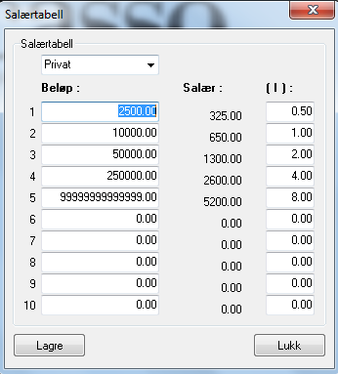
Salærtabell
Endre salærtabell:
Legg inn ny sats under systeminnstillinger og begrensninger
Aktuelt for kommuner som gjør innfordring gjennom bevilling
  17
Notes:
Til beregning av ”lett” og ”tungt” salær.
For at salærtabellen skal oppdateres riktig må du aller først ha lagt inn verdien av 1 – en inkassosats (I) under Systeminnstillinger.
Dette er en tabell som ikke er relevant for alle da dere benytter egeninkasso satser

Slide 18
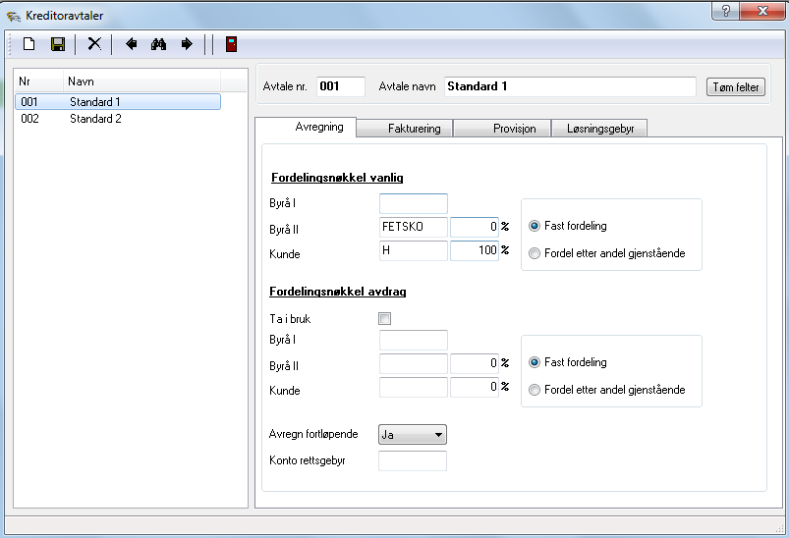
Kreditoravtaler
Avregning: Viser fordeling av innbetalt beløp mellom hovedstol, renter og kostnader
Byrå I: Kan kun inneholde F eller E
Byrå II: Byråets andel av innbetalt beløp (F,E,T,S,K,O)
Kunde: Fordringshavers andel (H,R)
  18
Notes:
Byrå I: Her skrives inn de fordelingsnøklene som eventuelt skal dekkes aller først av innbetalinger. Kan kun inneholde:
F -Forskuddsgebyr
E - Etterskuddsgebyr
Byrå II: De fordelingsnøklene som skrives inn her, blir dekt videre dersom det står 100 (dvs 100%) i nummerfeltet ved siden av. Denne kan kombineres med feltet ’Kunde’ ved at det for eksempel står 50 i nummerfeltet og 50 i nummerfeltet for ’Kunde’. Da vil en innbetaling bli delt likt mellom de to feltene. Bokstaven ’R’ for renter i fordelingsnøkkelen kan utelates, og den vil bli dekt helt til slutt når det andre har fått sitt. Kan inneholde alle nevnte koder under Byrå I, Byrå II og Kunde.
T - Tariffmessig salær
S - Rettslig salær
K - Særskilt salær
O - Omkostningsrente
Kunde: Se beskrivelse for feltet ’Byrå II’ da de henger nøye sammen.
H - Hovedstol
R - Rente
Intervall: Hvor ofte det skal avregnes? Antall dager mellom hver avregning settes inn her.
Samlegiro: Velg ja hvis en skal ha en giro for alle saker, nei hvis du skal ha en giro pr. innbetalning. Dette er uavhengig av om sakene er avsluttet.
Eksport: Velg ja hvis du skal ha remitteringsfil, nei hvis du skal ha på giro.
Motregning: Samme som motregning av kreditor (moms motregnes). Innstillinger på kreditor overstyrer det som ligger på avtalen.
Avregn fortløpende: Hvis ja kommer avregningen pr. gang. Hvis nei kommer avregning når saken er avsluttet.

Slide 19
Kreditoravtaler
F: Forskuddsgebyr (regning fra det offentlige)
E: Etterskuddsgebyr (regning fra det offentlige)
T: Tariffmessig salær (inntekter/purregebyr)
S: Rettslig salær (inntekter ved rettslig)
K: Særskilt salær (inntekter ved overbetaling o/kr 65,-)
O: Omkostningsrente
H: Hovedstol
R: Renter
  Hvis man ønsker at renter skal fordeles til slutt, setter man kun H i feltet Kunde
  Summen av % feltene skal alltid være 100%
Det er mulig å legge inn alternativ fordelingsnøkkel for saker med aktiv avdragsordning. Dette gjøres under kreditoravtaler
Funksjonen gjelder ikke samlesaker
  19
Notes:
F –Forskuddsgebyr – regninger fra det offentlige ( SI)
E – Etterskuddsgebyr – regning fra det offentlige ( SI)
T - Tariffmessig salær - inntekter
S - Rettslig salær – inntekter for å sende ut rettslig tiltak(FK-UB)
K - Særskilt salær – for de tilfeller overbetaling overstiger kr 63,-
O – Omkostningsrente – benyttes dette av kommuner ?
Kunde: Se beskrivelse for feltet ’Byrå II’ da de henger nøye sammen.
H - Hovedstol
R – Rente

Slide 20
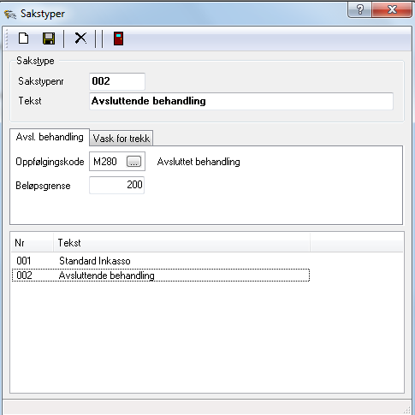
Sakstyper
Sakstyper kan velges fritt og legges opp etter deres behov
Systemet krever at minst en sakstype er registrert;
for eksempel 001 Inkassosak
Benyttes til avsluttende behandling. Beløpsgrense og oppfølgningskode.
Avsluttende behandling, for eksempel saker som er i rettslig prosess ;eksempel 002 beløpsgrense kr 200,-
  20
Notes:
Hvorfor dette ?
Hva er gevinst

Slide 21
Avsluttende behandling
Saker hvor det er foretatt rettslige skritt er nær ved å bli nedbetalt er det nødvendig å foreta manuelle operasjoner som presseskriv til tingretten, etc., før saken avsluttes
Man kan opprette en sakstype med en beløpsgrense slik at det blir laget en oppfølging på saken når den kommer under beløpsgrensen.
Oppsettet på sakstypen finnes under systemadministrasjon – sakstyper
Man setter da sakstype på de aktivitetene som man ønsker denne funksjonen på, dette gjøres i aktivitetsregisteret, feltet sakstype
Dermed fanger man opp sakene hvor man manuelt må gjøre noe

Slide 22
Aktiviteter
Aktivitetstregisteret består av koder fra 301 til 9999, samt M og R koder som er knyttet til oppfølgninger i innkurven. Noen av kodene er forutsatt definert i Procasso, de fleste kodene definerer dere selv.
Koder 301 til 999 er systemsatte koder
Kode 1001 til 9999 er egen brev og statuskoder
M koder, oppfølgninger til saksbehandler knyttet til innkurv
R koder, oppfølgninger knyttet til dialog med kreditor gjennom portal
Vi skal nå se på organiseringen av kodene.
* i oversikten på neste side betyr at aktivitetene i intervallet forhåndsdefinert og forutsatt definert av Procasso.
  22
Notes:
Lik bilde tidligere

Slide 23
Systemadministrasjon - Aktiviteter
Intervall | Kommentar
1001 til 9999 | Her definerer vi alle brevene og statuskoder dere har behov for.
301 til 399* | Koder knyttet til innbetalinger og avregning. Viktig at regnskap fane defineres i forhold til kontoplan.
400 til 499* | Direktebetalinger og korrigering av krav.
801 til 899* | Koder til tvang, avdrag, gjeldsordn. og avregning.
901 til 999 | Avslutingskoder
M og R | Oppfølgningskoder
23

Slide 24
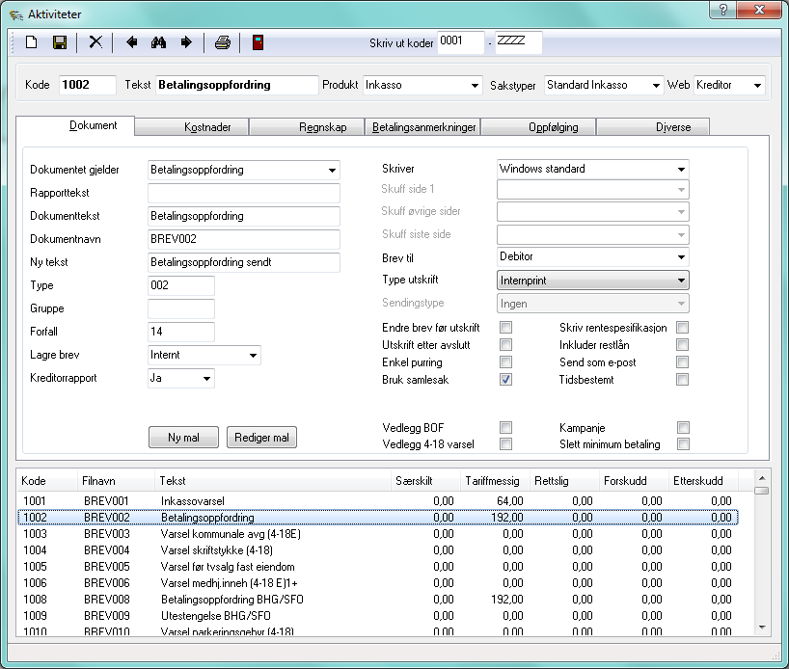
Aktiviteter
Fane | Vesentlige funksjoner i fanen
Øverst | Tekst, endring av produkt og sakstype. Vis aktivitet i portal.
Dokument | Lagre brev, endre før utskrift, bruk samlesak, rente- spesifikasjon og vedlegg.
Kostnader | Om aktiviteten skal medføre gebyr/salær og/eller gebyr. Eventuelt nullstilling av gebyr/salær.
Regnskap | Kontooppsett på kodene 301 til 399 i forhold til kontoplan og kostra. 8 siffer i konto.
Oppfølgning | Koble M, R og statuskode til mappe i innkurv
Diverse | Vesentlige koder oppdaterer status. Kan stoppe arbeidsflyt.
  24
Notes:
Bytte øverste bild

Slide 25
Aktiviteter
Dokumentfanen
Dokument gjelder har en viktig funksjon for flere brevkoder. Benyttes bl.a. til å oppdatere/ utsette arbeidsflyt ved utskrift av inkassovarsel og betalingsoppfordring, hente vedlegg BOF og 4-18 varsel på kode med hake for dette, sette BOF-dato for beregning av omkostningsrenter med mer
Dokumentnavn er navnet på dokumentmalen i Word (lagret i Doc-mappen)
Hake for Endre før utskrift på manuelle brev
Anbefaler å hake av Bruk samlesak
  25
Notes:
Spes: dok gjelder: BO / 4-18 varsel
Dokument gjelder
Velg hva brevet gjelder, om det er en betalingsoppfordring, termingiro, forliksklage, konkursvarsel
eller utleggsforretning. Dersom ingen passer velg <Ingen>.
Rapporttekst
Hvis det er ønskelig med en annen tekst på dokumentet i rapporter til kreditor.
Dokumenttekst
Teksten på dokumentet som vises i ”Utskrift bestilte” under Utskrifter à Dokumenter og teksten
vises i saksbehandlingsbildet med et skriversymbol. Skal kun fylles ut dersom det er en brev-kode.
Dokumentnavn
Navnet på dokumentet som tekstbehandlingsfil, doc-fil. Skal kun å fylles ut dersom det er en brevkode.
Ny tekst
Denne teksten kommer opp i historikk linjen når dokumentet som skal skrives ut, er skrevet ut. I
tillegg vises en konvolutt. Når dokumentet er skrevet ut, kommer en konvolutt opp med ny tekst.
Skal kun fylles ut dersom koden er et brev.
Type
Type har her ingen betydning, den får samme nummer som koden når du legger inn ny.
Gruppe
Gruppe er valgfritt, og kan for eksempel brukes ved sortering av brev ved utskrift.. Alle dokumenter
som har giro i bunnen kan være i samme gruppe, slik at du bare kan skrive ut dem. Dette er en fordel
dersom du bare har en skuff i printeren. I ”Utskrift bestilte” kan man beregne eller sortere på gruppe.
Forfall
Her legger du inn hvor mange dager forfall du ønsker på koden.
Lagre brev
Velg ’Ja’ dersom du vil at brevene skal lagres eller ’Nei’ hvis ikke.
Kreditorrapport
Sett hake hvis denne koden skal vises på rapporter til kreditor.
Skriver
Skriver valgt i forbindelse med utskrift av brev.
Brev til
Velg Debitor, Kreditor eller Eksternt kontor.
Type utskrift
Velg mellom Word, Capella eller Strålfors. Hvis ikke du har modul ekstern print velger du Word
her.
Sendingstype
Hvis det er valgt Capella eller 'Strålfors' i feltet for Type utskrift, så legger man inn type sending her.
Hører til modul Ekstern print.
Endre brev før utskrift
Hvis du ønsker å endre brevet før det skrives ut setter du hake her. Da vil ikke brevet bli skrevet ut
automatisk når du kjører utskriftsrutinen i Predator. Brevene vil stoppe opp i MS Word en etter en og
gi deg mulighet til å endre på tekst eller gjøre andre endringer.
Utskrift etter avslutt
Hvis du har hake på denne, kan brevet skrives ut etter at saken er avsluttet. For eksempel et
avslutningsbrev til debitor.
Modul: Ekstern print
Modul: Fakturaservice (FAS)
Dokument Side 4 av 5
file:///
Enkel purring
Gjelder FAS. Samme som samlegiro i gamle FAS. Hvis debitor skal ha samlegiro. Nærmere forklart
i dokumentasjon for Fakturaservice.
Skriv rentespesifikasjon
Har du hake på denne på en brevkode kan du få ut rentespesifikasjonen samtidig. NB! Hvis du
skriver ut tre forliksklager eller annet brev, vil det først bli skrevet ut tre rentespesifikasjoner, så
kommer brevene som flettes ved hjelp av Word.
Inkluder restlån
Gjelder i bank- finanssaker for modulen Fellesdata (FD). Når det er avkrysset i dette feltet vil
restlånet, sammen med forfalte, ubetalte avdrag, bli tatt med.
Send som epost
Dette valget kommer opp som valg på A-brev (fritekstbrev f.eks. kode A01, A02 osv). Settes hake
her vil brev bli sendt som e-post istedenfor å bli skrevet ut på skriver.
Modul: Fellesdata (FD)
Dokument Side 5 av 5
file:///

Slide 26
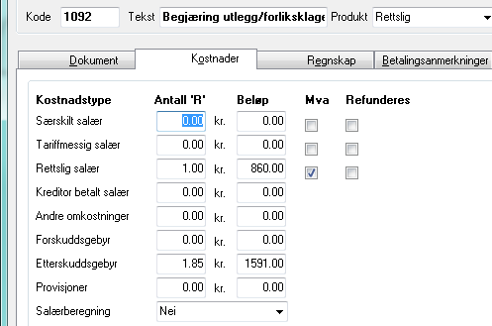
Aktiviteter
Kostnader
Dersom en aktivitet medfører postering av gebyr, rettslig salær eller rettslig gebyr, legges dette inn i danne fanen
Gebyr på betalingsoppfordring og 4-18 varsel legges som faste beløp
Rettslig salær og rettslig gebyr er faktorer av R
  26
Notes:
Bytte bilde
Mva
Du kan huke av på mva hvis du ønsker mva på Særskilt-, Tariffmessig- og Rettslig salær. Hvis du
velger Tungt eller Lett i listeboksen ”Tungt salær”, må du huke av på mva på tariffmessig-salær hvis
du ønsker mva på dette. Mvainnstillinger på hver enkelt kreditor overstyrer om mva blir belastet
kreditor eller debitor eller ikke beregnet i det hele tatt.
Refunderes
Denne settes kun hake på ved fakturakoder (faktura til kreditor) der det blir fakturert for rettsgebyr
eller salær. Hvis det er hake her så blir rettsgebyret eller salæret refundert til kreditor når debitor har
betalt.
Salærberegning
Velg blant:
Nei: Ingen omkostninger på lagt på saken når denne koden legges på.
Lett: Lett salær blir lagt på saken når denne koden legges på. Lett salær er 0,5 I (I =
Inkassosats)
Tungt: Tungt salær blir lagt på saken når denne koden legges på. Tungt salær er 1,0 I. Hvis
det tidligere er lagt lett salær på saken vil det bli lagt på et lett salær til, som til sammen vil bli
tungt salær.
Nullstill: Er denne valgt blir salæret korrigert ned til 0,-.
Kostnader Side 3 av 3
file:///

Slide 27
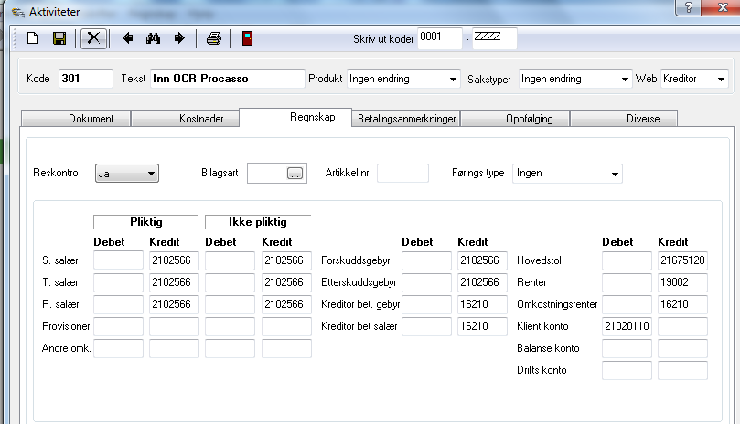
Aktiviteter
Regnskap
Kontoplanen defineres under regnskap/kontoplan med konto (art), ansvar og tjeneste
I regnskapsfanen på innbetalingskodene (300 serien) defineres kontoer i henhold til kontoplan som benyttes ved innbetalinger og eventuelt avregning.
Ved annordningsprinsippet, benyttes regnskapsfliken på aktiviteter hvor det påløper gebyr.
  27
Notes:
Her settes opp regnskapskontoer i forhold til den ønskede kontering i det eksterne
driftsregnskapet. Procasso har ikke støtte for driftsregnskap. Procasso er en skyggereskontro i
forhold til byråets eget økonomisystem. I alt har Procasso 4 reskontroer:
Gebyr–reskontro: Utbetalinger til instanser(instanser (Br.sund / forliksråd) og
innbetalinger med håndtering av forskudd og etterskudds gebyrer. Innbetalinger blir
automatisk fordelt til gebyr hvis det er gebyr på saken)
Sak/debitor-reskontro (kostnader og innbetalinger på sak, tilbakebetalinger)
Klient/kreditor-reskontro (reskontronr på kreditor, hovedstol og renter er klientmidler +
evt. provisjoner / omkostninger)
Faktura-reskontro: ”normal” kundereskontro med fakturaer og føring av betalte fakturaer
til kreditor)
Reskontroen i Procasso er grunnlaget for å lage posteringsliste til driftsregnskapet i henhold
til det.
Reskontro
Velg ’Nei’ hvis ikke reskontro skal føres i regnskapet. Regnskap brukes ikke i alle kodene, men kun
de som har med betalinger og innbetalinger å gjøre. Velg ’Ja’ dersom reskontro skal føres.
Koder som må konteres
Alle koder innenfor 300 – 399 og 860 – 889 må konteres. Du skal kontere i ifølge kontoplanen i
regnskapet.
Kontantprinsippet
De fleste virksomheter innenfor innfordring har mulighet til å bokføre etter det såkalte
kontantprinsippet. Dette betyr i praksis at inntektsføring skjer ved innbetaling, og ikke ved påløp av
inntekter som er vanlig. For oppsettet i Predator betyr dette at kontering
Eksempel på 300-kode
Kontering av en innbetaling på klientkonto. En utbetaling til klientkonto eller en annullert betaling
vil bli helt identisk, men motsatt: alt som står på debet må da føres kredit, og vis a versa.
Bilagsart
Kode som legges inn her hentes fra Bilagsartregisteret under regnskaps-menyen. Kan kun brukes
på koder som genererer bilag.
Regnskap Side 3 av 5
Artikkel nr
Angår Internfakturering i FAS. Henviser til egen dokumentasjon.
Pliktig / ikke pliktig
Pliktig og ikke pliktig bør ha hver sin konto. Ikke pliktig brukes når kreditor er fra utlandet eller hvis
kreditor ikke er mvapliktig. En utenlandsk kreditor er aldri mvapliktig i Norge. .. Verdien hentes fra
kreditorbildet og denne verdien styrer om posteringen går til pliktig omsetning eller konteres evt.
ikke pliktig omsetning.
Kontoer
Øvrige felt fylles ut med kontonummer for regnskap. Viktig at regnskap er involvert i denne biten
slik at det blir korrekt.
Følgende koder brukes i konto-feltene for å gjenkjenne kreditor/debitor sin reskontro:
50–K: Klientmidler; hovedstol og rente som skal tilbake til kreditor. 50 er en
reskontronummer serie og K=reskontronummer i kreditorbildet.
70–K: Fakturerte gebyrer/salærer. Prinsippet samme som for 50-K
80–K: Forskuddsbetalte gebyrer/salærer. Faktura til kreditor, 341 kode føres på saken.
Prinsippet samme som for 50-K
Forskuddsgebyr
Når en sender en forliksklage, må kreditor forskuddsbetale det rettslig salæret(skrivesalær) for at
klagen skal behandles. Skriv inn hvilke kontoer som brukes, og hvordan det føres.
Etterskuddsgebyr
Brukes for eksempel ved utleggsforretning og tvangsgrunnlag.
Kreditor betalt gebyr
Konto for gebyrer betalt inn av kreditor.
Kreditor betalt salær
Modul: Fakturaservice (FAS)
Regnskap Side 4 av 5
file:///C:/Users/Olsen/AppData/Local/Temp/~hhFB16.htm 08.05.2013
Konto for salærer betalt inn av kreditor.
Hovedstol
Konto for hovedstol.
Renter
Inntektskonto for renter.
Omkostningsrenter
Inntektskonto for omkostningsrenter.
Klientkonto
Bankkonto - Interims konto for klientmidler, som senere skal overføres til klient/kreditor/betalings
mottaker.
Balansekonto
Konto fra balansen.
Driftskonto
Bankkonto for den daglige driften.
Regnskap Side 5 av 5
file://

Slide 28
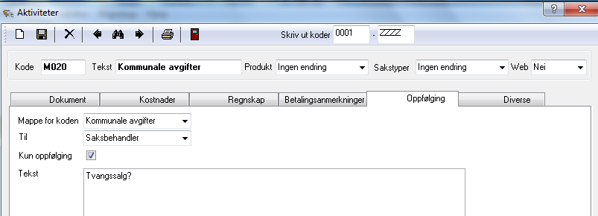
Aktiviteter
Oppfølging
Mappe for koden: Velg mappe i innkurven for oppfølginger
Kun Oppfølging : Hukes av hvis du ønsker at oppfølgingen ikke skal lagres i historikken på saken.
  28
Notes:
Bytte bilde
I denne arkfanen legger du inn informasjon hvis en aktivitet skal generere en oppfølging i
innkurven.
Mappe for koden
Angi hvilken mappe i Innkurven oppfølgingen skal gå til.
Kun oppfølging
Huk av her hvis det ikke skal genereres historikklinjer på saken.
Tekst
Tekst som legges inn på oppfølgingen når den sendes over til Innkurven. Kan inneholde beskjeder til
saksbehandler vedr. oppfølgingen, videre behandling av saken og lignende.

Slide 29
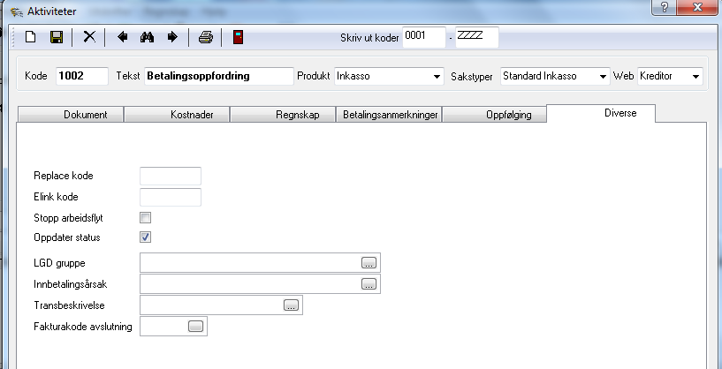
Aktiviteter
Diverse
Stopp arbeidsflyt hakes av om man vil at aktiviteten skal stoppe eksisterende arbeidsflyt (ikke nødvendig på avslutningskoder, 901-999, som stopper arbeidsflyt uansett)
Oppdater status hakes av på koder som skal framkomme i rapporter, på Infocenter.
Notes:
Bytte bilde

Slide 30
Arbeidsflyter
I Procasso gjøres saksbehandlingen hovedsakelig gjennom forhåndsdefinerte arbeidsflyter. I disse flytene definerer vi hvilke aktiviteter som skal skje til hvilket tidspunkt og når saksbehandlinger skal gjøre manuelle vurderinger.
Forutsetningen for å kunne definere arbeidsflyten vi ønsker er at vi har laget aktivitetene vi trenger i aktivitetsregisteret og definert oppfølgningsmapper i innkurven.
Det å lage gode arbeidsflyter, som sørger for god automatikk og manuelle vurderinger på riktig tidspunkt er nøkkelen for å få godt utbytte i bruken av Procasso. Manuell saksbehandling skjer uavhengig av arbeidsflyter, men rutiner som gjentar seg bør defineres som arbeidsflyter.
  30
Notes:
I en arbeidsflyt kan vi bestemme at det første som skal skje på en sak er utskrift av en betalingsoppfordring med oppdatering av purring den 14. dagen etter første brevet osv.
Saken blir oppdatert i henhold til arbeidsflytens innhold i forbindelse med kjøring av Oppdatering arbeidsflyt. Denne kjøres av en egen batchjobb lokalisert under ”stasjonsdisken”//Spnprog/console. Normalt kjøres Oppdatering arbeidsflyt automatisk om natten.
More:
Arbeidsflytnr
Egendefinert nr på arbeidsflyten. Feltet skal inneholde en unik 3 siffret tallkode.
Tekst
Egendefinert tekst/forklaring på arbeidsflyt
Mappe
Angi hvilken mappe i Innkurven oppfølgingene i arbeidsflyten tilhører.
Stopp auto ved innbetaling
Hvis du haker av der, vil arbeidsflyten stoppe når det kommer en innbetaling på en sak. I de fleste
tilfeller ønsker du det.
Alternativer
Huk av her hvis du ønsker å bruke alternative arbeidsflyter. Forklares nærmere under kapittel om
Alternativer side 49.
Systemadministrasjon

Slide 31
Arbeidsflyter
Manuelle steg – opprettes i den rekkefølgen den skal ligge i forhold til de andre aktivitetene i den maskinelle flyten. Skal manuell aktivitet være nr. 2 i flyten oppretter man den før man fortsetter med linje 3 og 4 i den maskinelle flyten. Velg Utfør, eller Ja/Nei
Når krav blir overført fra Agresso/Visma vil Procasso starte riktig arbeidsflyt i forhold til kravtype/reskontrotype som blir overført
  31
Notes:
SPN anbefaler ikke å gjøre endringer i arbeidsflyter. Dette pga saker som allerede løper i den
opprettede arbeidsflyten. Da skal du være helt sikker på at ingen saker har kommet til en spesiell
aksjon i den arbeidsflyten som du ønsker å endre på.
Det kan være at ingen saker har kommet til slutten av arbeidsflyten ennå, og at du ønsker å legge til
eller fjerne en linje. Da kan du eventuelt gjøre det. Generelt må endring av arbeidsflyten gjøres fra
bunnen av.

Slide 32
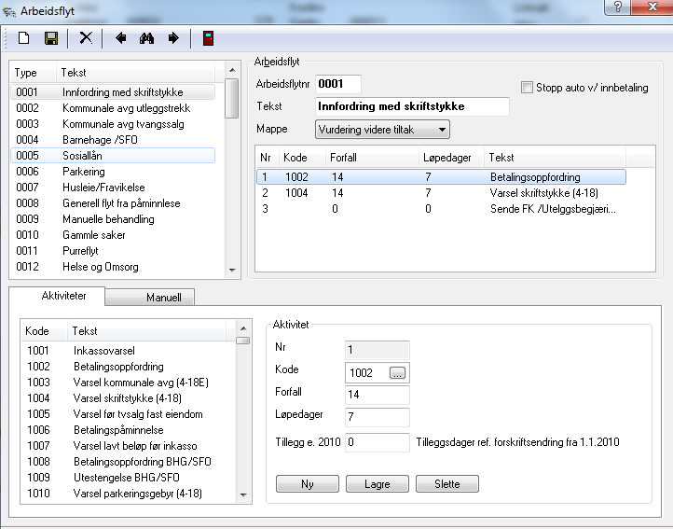
Arbeidsflyter
Arbeidsflytnr: Egendefinert nr på arbeidsflyten, 4 sifret tallkode
Tekst: Egendefinert tekst/forklaring på arbeidsflyt
Mappe: Gjelder manuelle spørsmål (arkfanen Manuell): Hvilken mappe oppfølgingene skal sendes i innkurven
Stopp auto ved innbetaling: Hvis man haker av der, vil arbeidsflyten stoppe når det kommer en innbetaling på en sak.
Manuell: Klikk Ny her og velg type Utfør eller Ja/ Nei, hvis du ønsker å bruke alternative arbeidsflyter/ aktiviteter. Brukes for å kunne endre arbeidsflyt, stoppe arbeidsflyten, eller endre til en annen aktivitet underveis i arbeidsflyten ved spesielle tilfeller. F. eks ved delbetaling, eller ved overgang fra inkassoflyt til rettslig flyt. Velg ev. mappetilhørighet i innkurven under Mappe.
Nr: Aktivitets nr
Kode: Kode på aktiviteten i arbeidsflyten.
Forfall: Antall forfallsdager som skal passeres før neste forfall. Det er summen av dette feltet og Løpedager som bestemmer hvor mange dager som skal passeres fra utførelsen av dette trinnet til forfallsdatoen for neste trinn i flyten.
Løpedager: Antall løpedager som skal passeres fra utførelsen av dette trinnet til neste trinn i flyten.
Tekst: Aktivitetens tekst (brevene/kodene)
  32
Notes:
Bytte bilde
Arbeidsflytnr: Egendefinert nr på arbeidsflyten. Feltet skal inneholde en unik 4 sifret tallkode.
Tekst: Egendefinert tekst/forklaring på arbeidsflyt
Mappe: Gjelder manuelle spørsmål: Hvilken mappe oppfølgingene skal sendes i innkurven
Stopp auto ved innbetaling: Hvis man haker av der, vil arbeidsflyten stoppe når det kommer en innbetaling på en sak. I de fleste tilfeller ønsker man det.
Alternativer: Huk av her hvis du ønsker å bruke alternative arbeidsflyter. Brukes for å kunne endre profil, stoppe profilen eller endre til en annen aktivitet underveis i profilen ved spesielle tilfeller. F. eks ved delbetaling.
Nr: Aktivitetsnr
Kode: Kode på aktiviteten i arbeidsflyten.
Løpedager: Antall løpedager som skal passeres fra utførelsen av dette trinnet til neste trinn i flyten.
Forfall: Antall forfallsdager som skal passeres før neste forfall. Det er summen av dette feltet og Løpedager som bestemmer hvor mange dager som skal passeres fra utførelsen av dette trinnet til forfallsdatoen for neste trinn i flyten.
Tekst: Aktivitetens tekst (brevene/kodene)
Opprette en ny arbeidsflyt
1. Når man skal lage en arbeidsflyt, trykker man først på ’Ny’.
2. Skriv inn nummer på arbeidsflyten ved Type, f. eks 888.
3. Trykker <TAB> hvor vi kommer til firkanten for ’Stopp auto ved innbetaling’. Huk av hvis du ønsker dette.
4. Videre settes tekst inn for arbeidsflyten.
5. Videre dobbeltklikker du på brevene og kodene som skal være med i arbeidsflyten i riktig rekkefølge. Da legger de seg i listboksen over.
6. Lagre arbeidsflyt med lagreknappen nå.
NB! Hvis man har lagt til linjene i feil rekkefølge, må man slette fra bunnen og opp pga linjenummer til venstre i listboksen. Merk linjen som skal slettes, og trykk på knappen ’Slette’ i boksen til høyre. Bekreft sletting av linje med ’Ja’.
1. Når alle linjer som skal være med i arbeidsflyten er lagt til i riktig rekkefølge (sjekk linjenummer til venstre om de står i stigende rekkefølge), kan forfallsdager og løpedager legges på linjene.
2. Merk èn og en linje, sett inn ønsket forfall og løpedager, 0 hvis ingen. Lagre forfallsdager og løpedager for hver linje i boksen til høyre med knappen ’Lagre’
Nedenfor forklares arkfanen ”Alternativer” som kommer opp når man har satt hake på
”Alternativer” på arbeidsflyten.
For å bruke alternativ arbeidsflyt må du hake av for ”Alternativer”. Da vil arkfanen for alternativer
komme til syne.
Klikk på knappen for ”Ny” for å opprette et nytt tilfelle.
More:
Tilfelle
Om
Og
Er mindre enn
Og status er
Så utfør
Type/kode
Alternative arbeidsflyter Brukes for å kunne endre arbeidsflyten, stoppe arbeidsflyten eller
endre til en annen aktivitet underveis i arbeidsflyten ved spesielle
tilfeller. F. eks ved delbetaling.
Arbeidsflyt Side 11 av 16
Tilfelle
Skriv inn tekst for det aktuelle tilfelle der denne alternative arbeidsflyten skal tas i bruk.
Om
Velg årsak til når denne alternative arbeidsflyten skal tas i bruk.
Og
Velg en tilleggsårsak.
Er mindre enn
Her skrives inn prosent.
Og status er
Her skrives inn hvilken statuskode saken skal ha før dette tilfelle inntreffer.
Så utfør
Skriv inn hva som skal skje på saken om en sak tilfredsstiller kriteriene som er lagt inn over.
Type/kode
Hvis det f.eks har blitt lagt inn bytt arbeidsflyt i feltet over så skal koden for arbeidsflyten det skal
byttes til legges inn her.
Det er mulig å lagre flere forskjellige tilfeller. Når feltene er ferdig utfylt klikker man på ”Lagre” og
alternativet vil legges i liste høyre.
Hvis en ønsker å slette et tilfelle, markerer man det i listen til høyre og klikker på ”Slette”. Tilfelle
Skriv inn tekst for det aktuelle tilfelle der denne alternative arbeidsflyten skal tas i bruk.
Om
Velg årsak til når denne alternative arbeidsflyten skal tas i bruk.
Og
Velg en tilleggsårsak.
Er mindre enn
Her skrives inn prosent.
Og status er
Her skrives inn hvilken statuskode saken skal ha før dette tilfelle inntreffer.
Så utfør
Skriv inn hva som skal skje på saken om en sak tilfredsstiller kriteriene som er lagt inn over.
Type/kode
Hvis det f.eks har blitt lagt inn bytt arbeidsflyt i feltet over så skal koden for arbeidsflyten det skal
byttes til legges inn her.
Det er mulig å lagre flere forskjellige tilfeller. Når feltene er ferdig utfylt klikker man på ”Lagre” og
alternativet vil legges i liste høyre.
Hvis en ønsker å slette et tilfelle, markerer man det i listen til høyre og klikker på ”Slette”.

Slide 33
Arbeidsflyter
Opprette en ny arbeidsflyt
  Når man skal lage en arbeidsflyt, trykker man først på ’Ny’.
  Skriv inn nummer på arbeidsflyten ved Type, f. eks 0888.
  Trykker <TAB> til boksen for ’Stopp auto ved innbetaling’. Hukes av hvis man ønsker dette.
  Videre settes tekst inn for arbeidsflyten.
  Videre dobbeltklikker du på brevene og kodene som skal være med i arbeidsflyten i riktig rekkefølge. Da legger de seg i listboksen over.
  Lagre arbeidsflyt med lagreknappen nå.
  Når alle linjer som skal være med i arbeidsflyten er lagt til i riktig rekkefølge (sjekk linjenummer til venstre om de står i stigende rekkefølge), kan forfallsdager og løpedager legges på linjene.
  Merk èn og en linje, sett inn ønsket forfall og løpedager, 0 hvis ingen. Lagre forfallsdager og løpedager for hver linje i boksen til høyre med knappen ’Lagre’.
  NB! Hvis man har lagt til linjene i feil rekkefølge, må man slette fra bunnen og opp pga linjenummer til venstre i listboksen. Merk linjen som skal slettes, og trykk på knappen ’Slette’ i boksen til høyre. Bekreft sletting av linje med ’Ja’.

Slide 34
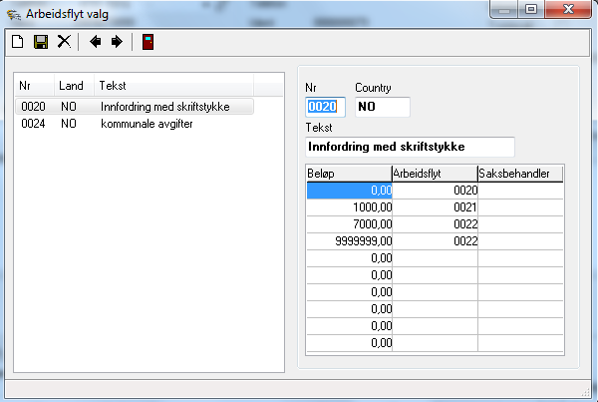
Arbeidsflyt valg
Dersom man på en reskontrotype/kravtype ønsker forskjellig arbeidsflyt i forhold til størrelse på hovedstol, kan dette legges inn her.
Systemet sjekker Arbeidsflyt valg først, deretter Arbeidsflyter, så flyt numrene her må være ulike arbeidsflytnumrene for at systemet skal igangsette flyt i henhold til Arbeidsflyt valg.
  34
Notes:
Bytte bilde

Slide 35
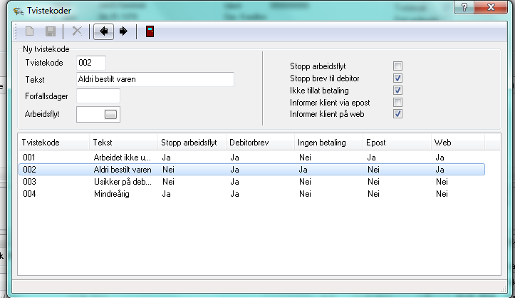
Tvistekoder
Man kan forhåndsdefinere tvistekoder
En aktiv bruk av disse vil være med på å effektivisere rutinene for saksbehandler
Kommuner benytter stort sett arbeidsflyter ved behandling av tvist
  35
Notes:
Stopp arbeidsflyt og flere andre muligheter du har når du legger inn en tvistekode på et bilag i saksregistreringsbildet.
En tvistekode kan utføre diverse aktiviteter på en sak/faktura. klikk på Ny for å registrere en tvistekode. Lagre når du er ferdig.
En tvistekode registreres på bilagsnivå i bilagsregistreringsbildet. (Gjøres ved å dobbeltklikke på selve bilaget)
Tvistekode
Hver tvistekode får et tresifret nummer.
Tekst
Beskrivelse av kode, (hvilken tpe innsigelse skyldner har fremmet)
Forfall
Evt. antall forfallsdager på saken, (fra dagens dato og frem til neste aksjon i arbeidsflyten)
Arbeidsflyt
Mulighet for å registrere kode for arbeidsflyt.
Stopp arbeidsflyt
Stopper alle arbeidsflyter på saken.
Ekskludere krav til skyldner i brev
Utelater kravet som det er fremmet innsigelse til i brevutskrift til skyldner, men ikke på selve saken.
Betaling ikke tillatt
Innbetaling vil ikke bli ført mot kravet som er tvistekodet.
Informer kreditor pr e-post
Kreditor får informasjon pr e-post om innsigelse.
Informer kreditor pr web
Kreditor får informasjon pr web om innsigelse.
Tvistekoder Side 3 av 3
file:///Betaling ikke tillatt
Innbetaling vil ikke bli ført mot kravet som er tvistekodet.
Informer kreditor pr e-post
Kreditor får informasjon pr e-post om innsigelse.
Informer kreditor pr web
Kreditor får informasjon pr web om innsigelse.
Tvistekoder Side 3 av 3

Slide 36
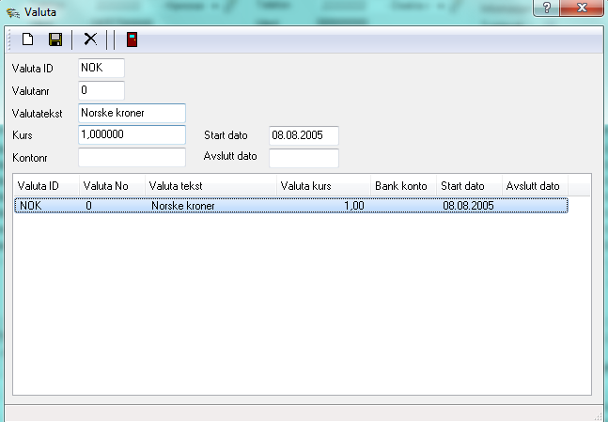
Valuta
Her vedlikeholder du valutakurser som er aktuelle.
NOK og kurs 1,0 må ligge i tabellen for at dine saker skal fungere i Procasso.
Satt opp i forhold til NOK, kun til informasjon
  36
Notes:
Her vedlikeholder du valutakurser som er aktuelle. Du må legge inn NOK og kurs 1,0000 selv om du ikke har modulen Utland for at dine saker skal fungere i Procasso.

Slide 37
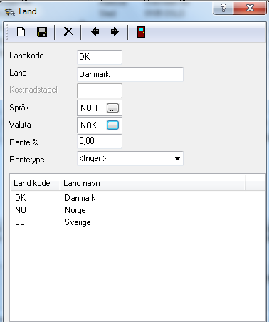
Land
På land ligger standard språk og valuta
Tabellen må inneholde NO med språk NOR, og valuta NOK
Satt opp i forhold til Norge, kun til informasjon
Mulighet å legge inn andre landkoder til bruk for flettefelt. Dersom dere ikke har International modul må øvrige land settes oppmed språk NOR, og valuta NOK
  37
Notes:
På land setter du opp standard språk, valuta og renteberegning på respektive land. Du må lage NO med NOR som språk, og NOK som valuta selv om du ikke har modulen Utland for at dine saker skal fungere i Procasso.. Renteinfoen blir foreløpig ikke benyttet.

Slide 38
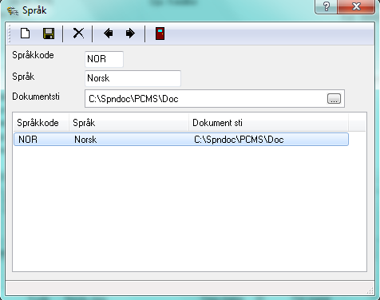
Språk
Her må man angi data stien til der hvor brevmalene finnes
Samme sti som ligger under Firmaopplysninger- Katalogoppsett
Satt opp i forhold til norske brevmaler, kun til informasjon
  38
Notes:
Her angis stien til der hvor brevene til respektive språk gjenfinnes. Procasso og Utlands-modulen har støtte for flerspråklige utskrifter. Du må angi NO og stien til brevmalene dine selv om du ikke har modulen Utland. Du skal angi samme sti som du tidligere har lagt inn på firmaopplysninger.
På debitor/kreditor angir du hvilket språk som ønskes i brevene. På koderegisteret angir du på brevet om det er til debitor eller kreditor slik at vi sjekker mot språkvalget på riktig type mottaker av brevet.

Slide 39
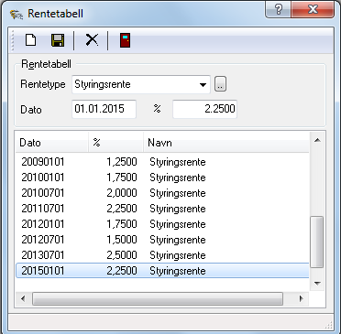
Rentetype/Styringsrente
Når det kommer renteendring: Velg styringsrente i rentetype, trykk ’NY’, sett inn dato og ny styringsrente%. Kravet har i tillegg angitt 7 % slik at total rentesats blir riktig.
Det er også mulig å definere egne rentetabeller.
  39
Notes:
Trykk ’Ny’ og sett inn dato 01.01.15 med 2,25% som er de overskytende fra 7%. Når det da kommer ny renteendring, ca hvert halvår, settes den inn i tabellen på samme måte. Hvis du har konverterte saker og/eller beregner omkostningsrenter må rutinen Renteendring også kjøres.

Slide 40
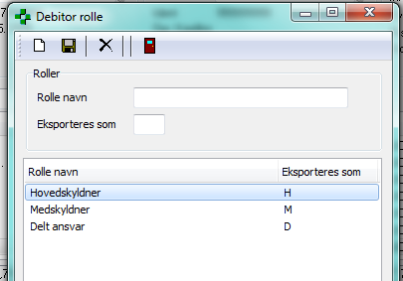
Debitors rolle
Man kan definere egne debitorroller.
Debitors rolle kan settes på saksnivå
Det finnes også flettefelt for dette
Debitor kan ha forskjellige roller i databasen
  40

Slide 41
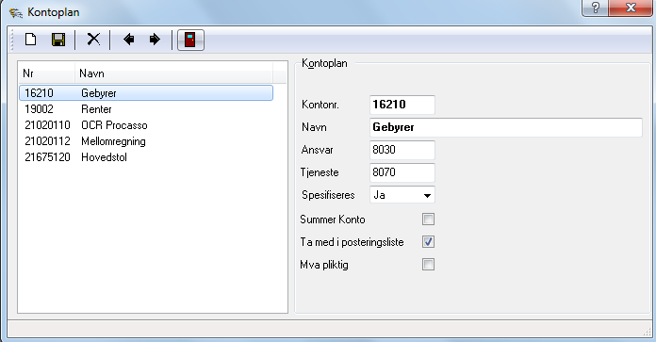
Kontoplan
Regnskap/kontoplan
Her defineres kontoplanen som skal gjenspeile kontoplanen i Agresso/Visma
Konto (art), ansvar og tjeneste
  41
Notes:
For at posteringslisten i Predator skal fungere må du legge inn de kontonummer og navn som du
har definert på koderegistertet.
More:
Kontonummer
Spesifiseres
Summer konto
Ta med i posteringsliste
Mvapliktig
Kontoplan Side 2 av 3
file:///C:/ For at posteringslisten i Predator skal fungere må du legge inn de kontonummer og navn som du
har definert på koderegistertet.
More:
Kontonummer
Spesifiseres
Summer konto
Ta med i posteringsliste
Mvapliktig
Kontoplan Side 2 av 3
Kontonummer
Samme kontonummer som du har i din hovedbok, eks 1030
Navn
Samme navn som du har i hovedbok, eks ”klientkonto”
Spesifiseres
Velg ja hvis konto skal spesifiseres.
Summer konto
Huk av hvis du ønsker at kontoen skal summeres på posteringsliste.
Ta med i posteringsliste
Huk av hvis du vil ha denne kontoen med på posteringsliste.
Mvapliktig
De kontoene som er mvapliktig skal ha hake. Bl.a. DI er avhengig av at dette stemmer.
Kontoplan Side 3 av 3

Slide 42
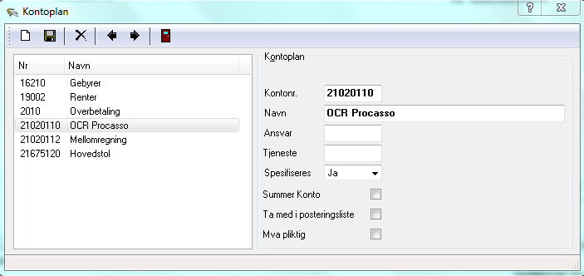
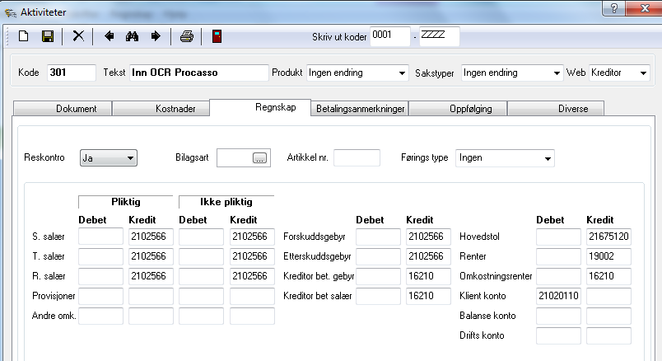
Kontoplan
Man må registrere hele kontoplanen i Procasso
Denne brukes ved eksport til Visma Unique eller Agresso
De kontoene som skal registreres er de kontoene som brukes på aktivitetene i Procasso
Her vist med oppsett for betalingskoden 301 etter anordningsprinsippet
  42
Notes:
Kontoplan annordningsprinsippet

Slide 43
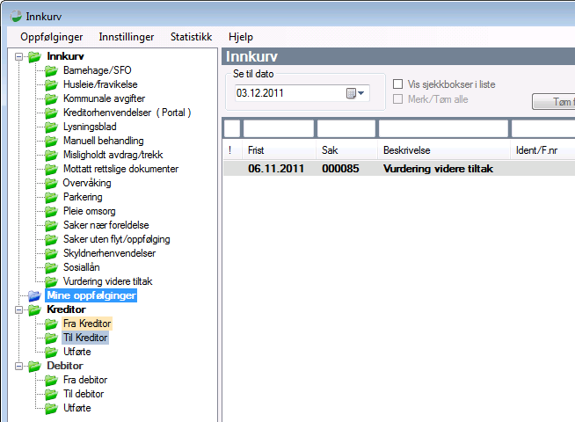
Oppsett innkurv
Alle brukerne må få tilgang til de forskjellige mappene, dette gjøres i Innstillinger\teamadministrasjonen
Under teamadministrasjon defineres også hvilke mapper man skal ha i innkurven.
Mappene i innkurven vil som regel få tilhørende M koder i aktivitetsregisteret. Disse M kodene benyttes ofte som siste steg i arbeidsflytene.
  43
Notes:
Generelt om Innkurv
Oppfølginger For å komme inn i innkurven startes først Predator. Fra
hovedmenyen i Predator velges ”Oppfølginger” under hovedfanen
Innkurv ytterst til venstre i skjermbildet
Ved oppstart av innkurven vises default mappen Mine oppfølginger:
Når du er inne i innkurven og markerer en av oppfølgingene kan du enten via høyre klikk menyen
eller hurtigtaster, utføre følgende:
Åpne oppfølgingen (i innkurven) - <Ctrl> + <T>
Hente saken (i Predator) - <Ctrl> + <O>
Tilsvarende kan du fra saksbehandlingsbildet i Predator hente opp en oppfølging på en sak ved å
dobbeltklikke på oppfølgingen i listbildet i Predator
Dobbeltklikk på oppfølgingen i Predator for overgang til Innkurv.
I oppfølgingen kan saksbehandler få informasjon om, eller utføre aktiviteter på oppfølgingen.
Oppfølginger For å komme inn i innkurven startes først Predator. Fra
hovedmenyen i Predator velges ”Oppfølginger” under hovedfanen
Innkurv ytterst til venstre i skjermbildet.
Generelt om Innkurv Side 8 av 8
file:///C:/

Slide 44
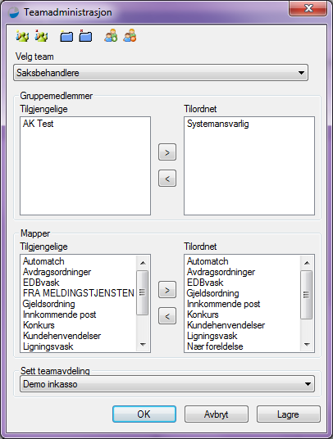
Oppsett/administrasjon Innkurv
Under Teamadministrasjon (Innstillinger i innkurven) gis tilgang til mappene for brukerne, ved at de knyttes til team
Brukerne må være lagt inn i Adgangskontroll og ha haket av tilganger til innkurven, for å kunne knyttes til teamet
Videre definerer man hvilke mapper teamet skal ha tilgang til
Man kan lage tilhørende M-koder under Aktiviteter, og knytte disse til mappene i innkurven. Disse kan benyttes i arbeidsflytene, som regel settes M-koden som siste steg i arbeidsflyten

Slide 45
Oppsett/administrasjon Innkurv
Opprette/ slette team
  F.eks opprette team Saksbehandlere
  Velg teamet fra scrollmenyen. Saksbehandlere (fra Adgangskontroll) vises til venstre under Gruppemedlemmer Tilgjengelige. For å gi teamtilgang, marker saksbehandler(e) og flytt med pil til Tilordnet til høyre. Trykk Lagre og OK
Opprette/ slette mapper
  Opprette mapper (disse blir da også tilgjengelige valg i mappeoversikten under Oppfølging i Aktiviteter, hvor kode kan gis mappetilhørighet til en av disse)
  Tilgjengelige/ nyopprettede mapper vises til høyre under Mapper Tilgjengelige. For å gi teamet tilgang til mappene, marker mappe(r) og flytt med pil til Tilordnet til høyre. Trykk Lagre og OK
  Saksbehandlerne vil da få opp valgte mapper i sin innkurv
Opprette/ slette avdeling
  Om man vil opprette avdeling som team skal knyttes til

Slide 46
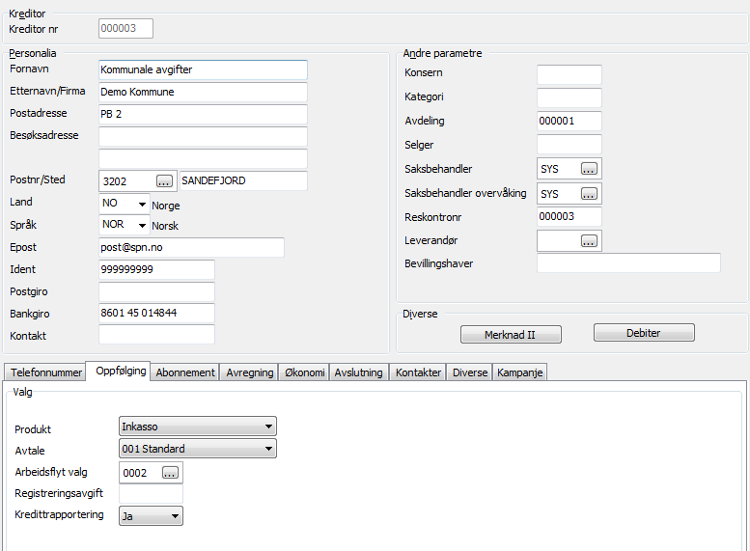
Kreditor
Alle kravtyper/ reskontrotyper som skal behandles i Procasso registreres som kreditorer
Det vanlige er at man angir fast saksbehandler til en kreditor
I fanen Oppfølgning må man legge inn arbeidsflyt og avtale

Slide 47
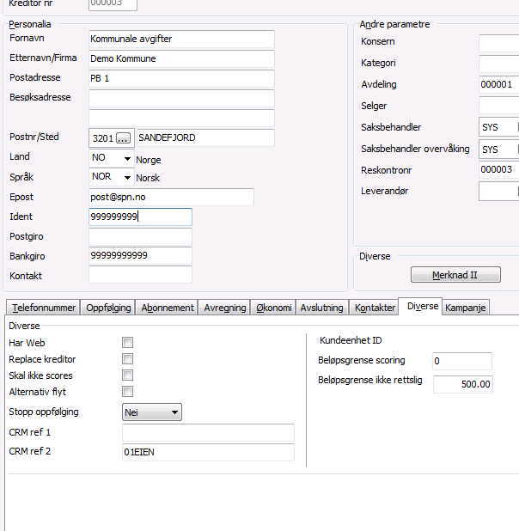
Kreditor
For krav som overføres fra Visma legges reskontrotype inn i feltet CRM ref 2 i diverse fanen
For krav som overføres fra Agresso vil valg av kreditor være levert i filen fra Agresso eller i regelverk i forhold til filnavnet
  47

Slide 48
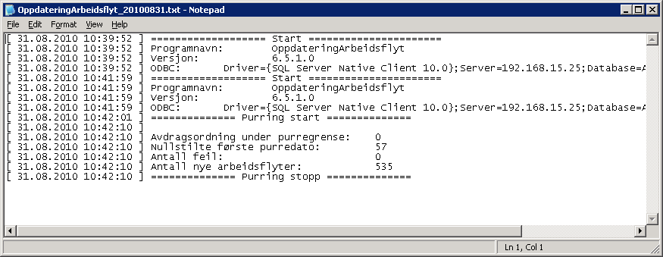
Batch-jobber
Oppdatering arbeidsflyt skal gå som nattjobb mandag til fredag
Den gir logg slik at man hver morgen sjekker om alle arbeidsflyter er oppdatert korrekt på sakene
TaskChecker: Sikkerhetsnett for saker uten flyt og nær foreldelse
  48
Notes:
Loggen finnes

Slide 49
Takk for i dag…
  49

